Slide 1
zaccheo
Luca 19,1-10

Slide 2
L’incontro con Zaccheo a Gerico è l'ultimo episodio del viaggio di Gesù a Gerusalemme. Gerico era la sosta obbligata per i pellegrini che provenivano dal nord attraversando la Perea, una cittadina di frontiera e di collegamento per il commercio con i paesi sud-orientali.
In questa realtà prosperavano i funzionari della dogana e del dazio.
Zaccheo è un esattore capo e di conseguenza ricco. Le due qualifiche, funzionario del fisco e ricco, fanno di Zaccheo un caso disperato.
Non solo egli appartiene alla categoria dei peccatori, ma è anche ricco. E sappiamo dall'episodio del notabile ricco che è impossibile che un ricco si salvi (Lc.18,24-25).

Slide 3
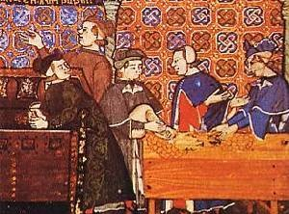
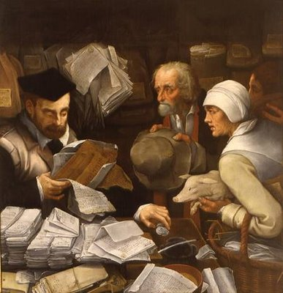

Slide 4
Gesù aveva detto ai suoi: «Ecco, noi saliamo a Gerusalemme, e si compirà tutto ciò che fu scritto dai profeti riguardo al Figlio dell'uomo» (Lc 18,31), aveva annunciato la sua passione per l’ennesima volta, ma i suoi non avevano capito.
Per la strada verso Gerico, Gesù incontra un cieco e lo guarisce (Lc 18,35-43).
Adesso entra e attraversa la città (Lc 19,1) Gesù entra ed attraversa la vita, la storia di questa città, le sue contraddizioni i suoi peccati, la sua gente, la folla che lo accalca.

Slide 5
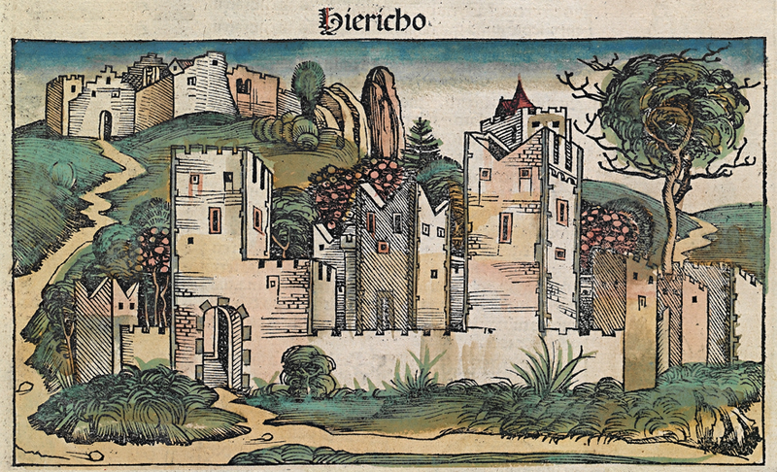
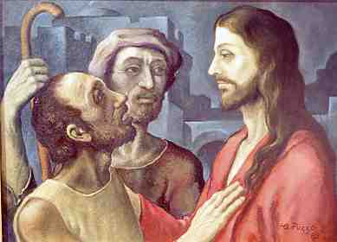

Slide 6
Luca ci dice che Zaccheo «cercava di vedere quale fosse Gesù» … non lo conosceva e non solo vuole distinguerlo dai discepoli ma è interessato a capire che tipo di persona fosse quel personaggio di cui probabilmente aveva sentito parlare.
Zaccheo è presentato come un uomo in ricerca, fermo nella sua volontà di capire, disposto a giocarsi la reputazione già compromessa fino ad arrampicarsi su un albero di sicomoro pur di arrivare al suo intento.
Il suo rango sociale, lo spingerebbe ad essere più riservato e invece ha come una forza interiore che lo spinge a comportarsi come un bimbo, forse anche per nascondersi tra le foglie ed osservare, inosservato.

Slide 7
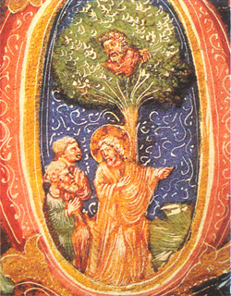
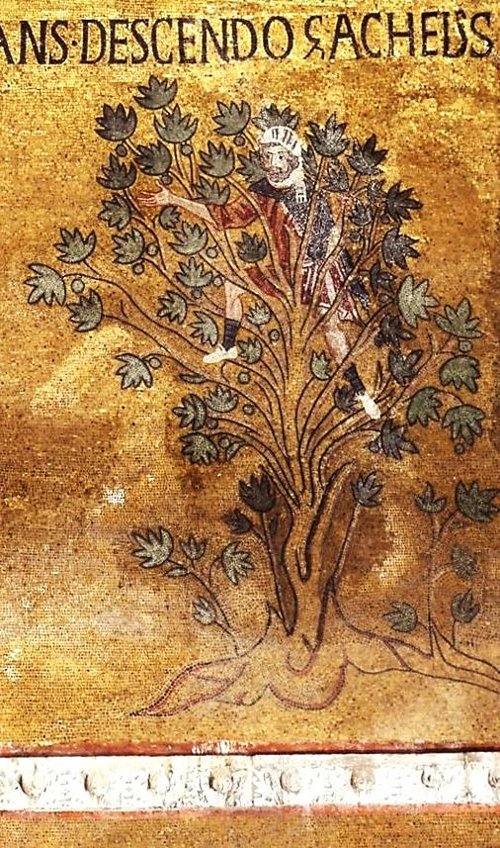

Slide 8
Ma non sa neppure lui cosa cercare e dove cercare... si accorge che non basta la sola intelligenza, l’esperienza, la cultura, la posizione sociale.
Cerca di vedere Gesù, ma tra Zaccheo e Gesù c’è la folla, c’è un contesto sociale, politico, morale: Zaccheo è un escluso, tutto e tutti lo separano da Gesù.
Si dice che era piccolo di statura, forse non è solo questione di misura fisica, pur ricco di denaro Zaccheo si sente piccolo, inadeguato.
Sceglie quel sicomoro, vi si arrampica perché sa che Gesù deve passare di lì, ed ha la pazienza di aspettare.

Slide 9
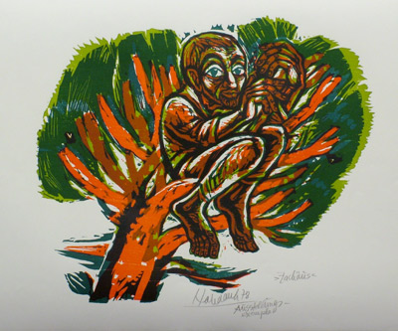
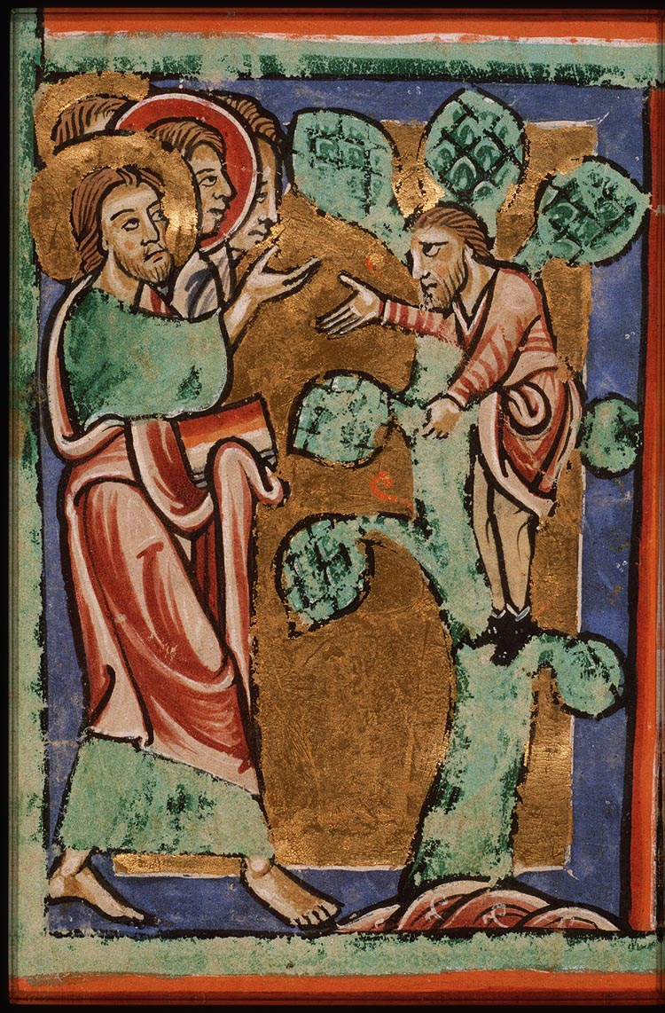

Slide 10
Quando qualche personaggio famoso politico o religioso incontra la folla di persone, nella massa non incontra nessuno…
Zaccheo cercava di vedere Gesù, ma è Lui che in mezzo alla folla «vede» Zaccheo nascosto sulla pianta e lo chiama per nome.
È un segno di predilezione, ma anche di misericordia; Gesù alzò lo sguardo per incontrare quello dell’uomo sull’albero, lo guarda dal basso verso l’alto come il servo verso il padrone, il povero cieco lungo la strada …
Gesù si mette a servizio di quest’uomo e della sua vita, lo ama e lo accoglie facendosi accogliere.

Slide 11
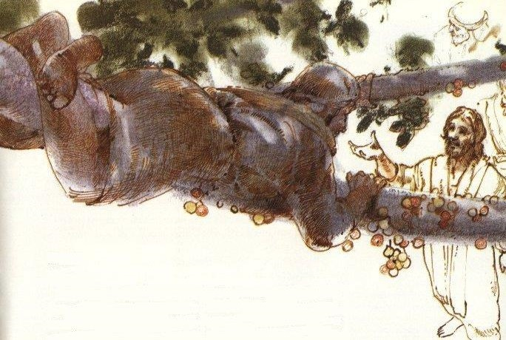
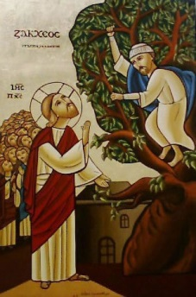

Slide 12
Gesù entra di prepotenza nella vita di quest'uomo, solidarizzando con lui senza mezze misure, sfidando le critiche dei benpensanti.
Oggi: il momento della salvezza è giunto anche per lui pubblicano e peccatore.
Devo: indica la volontà di Dio alla quale Gesù si adegua per adempiere l’opera per cui è stato mandato: che nulla vada perduto!
Fermarmi: questo "restare" che sta ad indicare il desiderio di una amicizia, di una comunione e relazione personale.
A casa tua: ricevere il Cristo nella propria "casa", o "entrare nel suo Regno" sta sempre ad indicare lo stesso e unico mistero di una unione vicendevole.

Slide 13
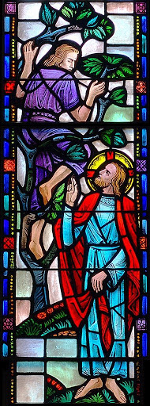
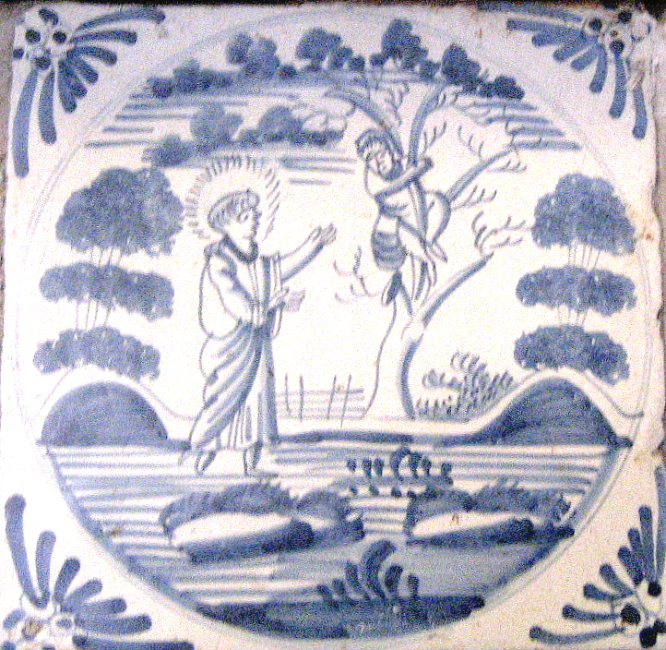

Slide 14
Le nostre relazioni umane sono spesso segnate più dai rimproveri e dai giudizi che dal desiderio di risanare le fratture.
Gesù non teme le dicerie della gente e i giudizi dei religiosi del suo tempo. Il suo atteggiamento diventa un giudizio sullo stile dei suoi contemporanei che non vedevano in Zaccheo un fratello da amare ma solo un bersaglio facile di giudizi e accuse.
Gesù mi costringe a rivedere non solo il mio rapporto con Dio ma soprattutto il mio rapporto con gli altri.
Sono costretto a riconoscere che giudico e separo e non amo veramente chi mi sta attorno ma è diverso da me. L’amore davvero risana non solo chi è amato ma anche chi ama.

Slide 15
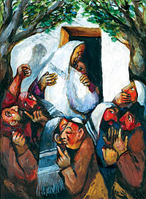
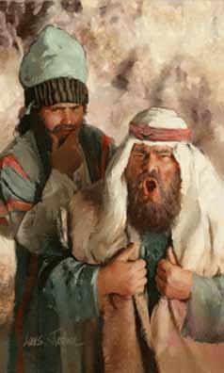

Slide 16
I cambiamenti fanno paura, la gente vorrebbe che tutto restasse come è: i poveri devono restare poveri, i ricchi restare ricchi, i peccatori peccatori e così via. Così anche noi possiamo rimanere come siamo.
Chi scopre di essere accolto e accoglie veramente Gesù, si preoccupa di essere come lui vuole che siamo e sa già ciò che deve fare.
COMUNIONE … do metà dei miei beni ai poveri; il denaro che aveva creato divisione e odio diventa strumento di condivisione, l’amore ricevuto va condiviso.
GIUSTIZIA … restituisco quattro volte tanto; oltre la misura richiesta perché l’abbondanza trasforma la giustizia in amore

Slide 17
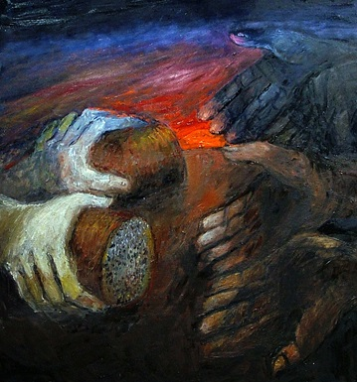
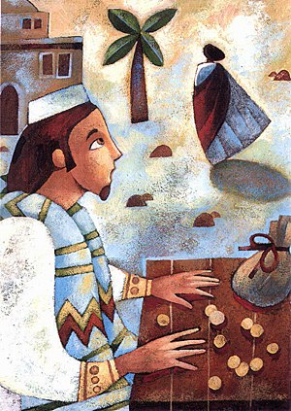

Slide 18
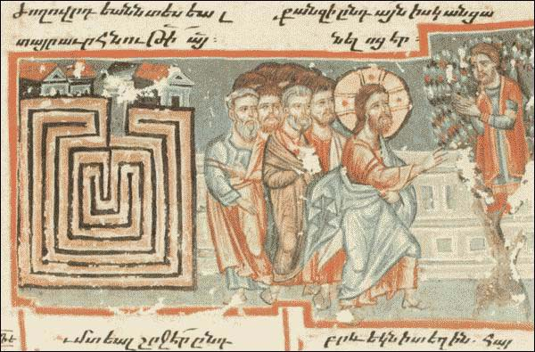
«Oggi per questa casa è venuta la salvezza, perché anch'egli è figlio di Abramo. Il Figlio dell'uomo infatti è venuto a cercare e a salvare ciò che era perduto».

